Slide 1
Spring Framework 2부
사내서비스개발센터
김흥래

Slide 2
오브젝트 팩토리
테스트 코드에 존재하던 관계 설정 책임을 구현한 코드는 어디로 가야 할까?
하던일1)
관심사 객체의 생성 방법을 정의
하던일2)
생성된 관심사 객체를 제공

Slide 3
오브젝트 팩토리
이러한 일을 전문적으로 하는 오브젝트를 팩토리(Factory)라고 부른다.
오브젝트를 생성하는 쪽과 사용하는 쪽의 책임과 역할을 깔끔하게 분리하는 목적으로 사용
별도의 클래스로 제공된다.
Sample : code01

Slide 4
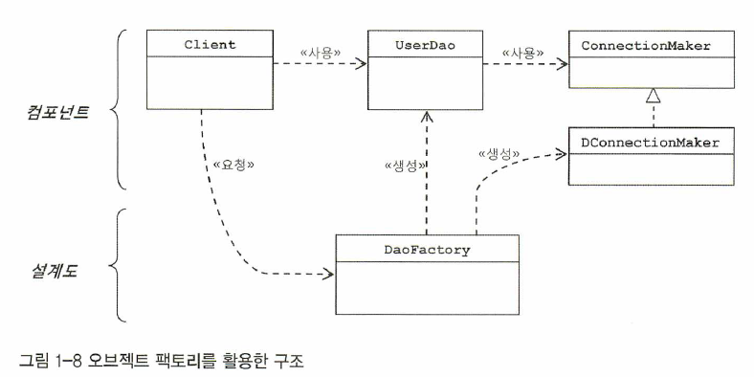
오브젝트 팩토리
Sample : code02

Slide 5
제어의 역전 (IoC)
초기 UserDao 상태
UserDao 객체를 main() 메소드에서 직접 생성
사용할 커넥션 정책도 UserDao 코드속에 존재
필요한 객체를 미리 만들어두고 필요한 시점에 메소드에서 사용
초기 UserDao 제어권의 위치
모든 오브젝트가 자신이 사용할 클래스를 미리 코드로 결정해둔 상태
사용할 클래스를 언제 어떻게 만들지에 대한 정책도 이미 결정됨 (Runtime에 선택 불가)
모든 로직을 사용하는 쪽에서 제어하는 구조

Slide 6
제어의 역전 (IoC)
제어권 이전을 통한 제어관계 역전
제어의 역전(Inversion of Control)이란 간단히 말해서 프로그램의 제어 흐름 구조가 뒤바뀌는 것이다.
오브젝트가 자신이 사용할 오브젝트를 스스로 선택하지 않는다.
자신 또한 어떻게 만들어지고 어디서 사용되는지 알지 못한다.
모든 제어 권한을 자신이 아닌 다른 대상에게 위임한다.

Slide 7
제어의 역전 (IoC)
사용예
Servlet 컨테이너
Servlet Life-Cycle
Template Method 패턴
Abstract Method 구현
프레임워크
어플리케이션 흐름 제어 (IoC)
어플리케이션 코드는 프레임워크가 짜놓은 틀에서 수동적으로 동작한다.

Slide 8
제어의 역전 (IoC)
라이브러리 vs 프레임워크

Slide 9
제어의 역전 (IoC)
오브젝트 팩토리를 도입한 UserDao
관심을 분리하고 책임을 나누는 과정에서 자연스럽게 IoC가 적용되었다.
스프링 프레임워크 없이도 IoC를 적용한 셈이다.
IoC는 특정 프레임워크의 기능이 아니라 프로그래밍에서 폭넓게 사용하고 있는 기술의 통칭이다.

Slide 10
제어의 역전 (IoC)
스프링 프레임워크
대표적인 IoC 컨테이너
어플리케이션 컴포넌트의 생성과 관계 설정, 사용, 생명주기 관리 등을 전문적으로 관리해 주는 프레임워크이다.
우리가 만든 DaoFactory도 Simple한 IoC가 가능하지만 IoC 기능을 어플리케이션 전반에서 사용하려면 스프링 프레임워크 같은 전문적인 IoC 컨테이너를 사용하는 것이 좋다.

Slide 11
제어의 역전 (IoC)
스프링 프레임워크
오브젝트 팩토리 역할을 하는 모듈을 스프링에서는 BeanFactory (ApplicationContext)라고 한다.
Sample : code03

